Slide 1
Velferd

Slide 2
Prioriteringer i 2022-2025
Økt bruk av velferdsteknologi
Gi innbyggerne meningsfulle aktivitetstilbud
Legge til rette for at innbyggerne kan bli mer selvstendige
Utarbeide plan for «Leve hele livet»
Sikre psykiske helsetjenester til barn, unge og barnefamilier
Tilgjengelige og kunnskapsbaserte velferdstjenester
Levere mer sømløse tjenester til innbyggerne
Arbeide aktivt for å motvirke ensomhet
Frisklivstiltak og selvhjelpsgrupper
Målrettet og systematisk arbeid med habilitering og rehabilitering
Følge opp utsatte grupper i Bamblesamfunnet

Slide 3
Utfordringer og trender
Dimensjonering av tjenester
Individualisering av tjenester
Helsefremmende, forebyggende, habiliterende og rehabiliterende arbeid
Utenforskap
Kompetanse og rekruttering
Digitalisering
Fremtidsrettede og sømløse tjenester
Virkninger av koronapandemien
Helseberedskap

Slide 4
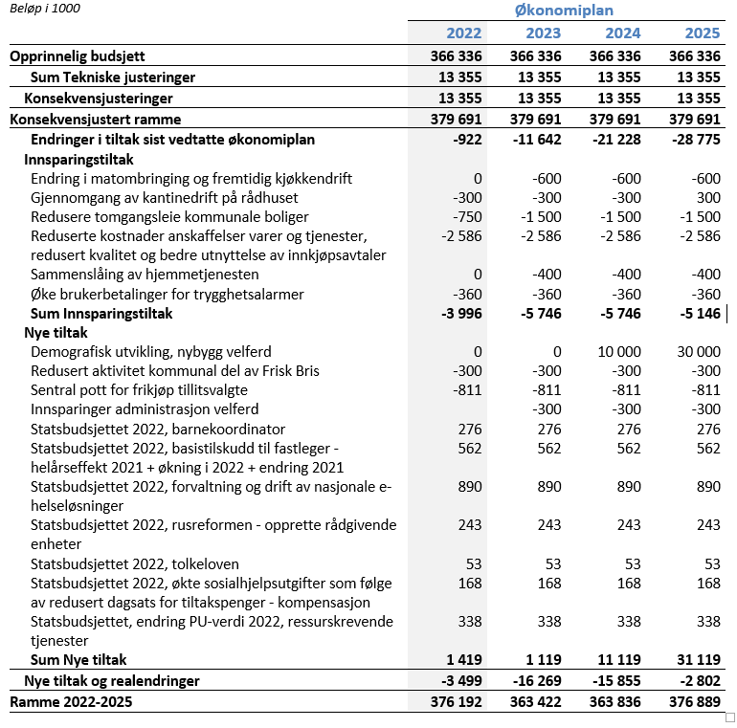
Omstilling og saldering
Annet omstillingsarbeid

Slide 5
Samfunn

Slide 6
Prioriteringer i 2022-2025
Tilrettelegge for næring
Gode møteplasser og bosted for alle
Kystkultur
Reisemål
Natur og miljø
Materialgjenvinning og gjenbruk
Frivillighet og deltakelse
Kommunikasjon

Slide 7
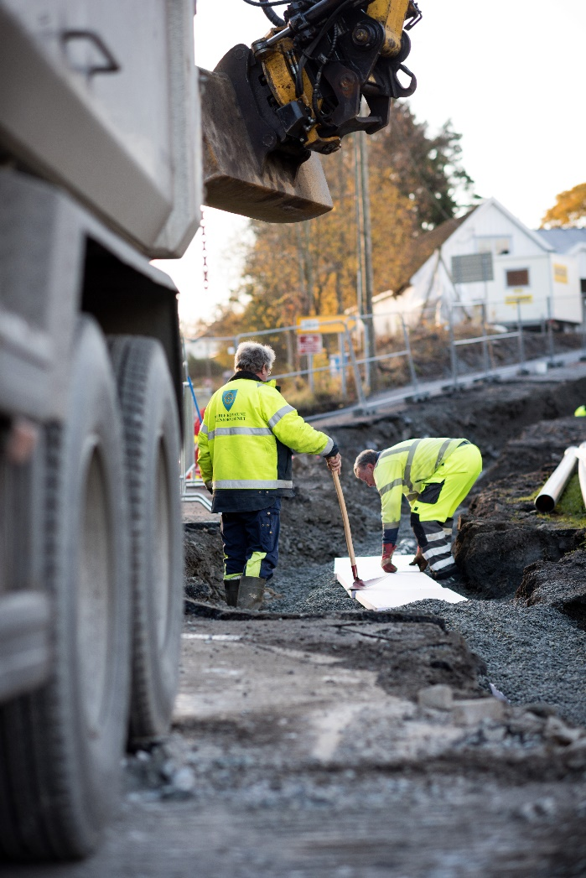
Utfordringer og trender
Dimensjonering av tjenestene ut fra endrede rammebetingelser
Økt digitalisering
Omdømme
Variert boligbygging
Befolkningsutvikling
Rekruttering og kompetanse
Næringslivet og korona
Frivillighet
Klima og miljø

Slide 8
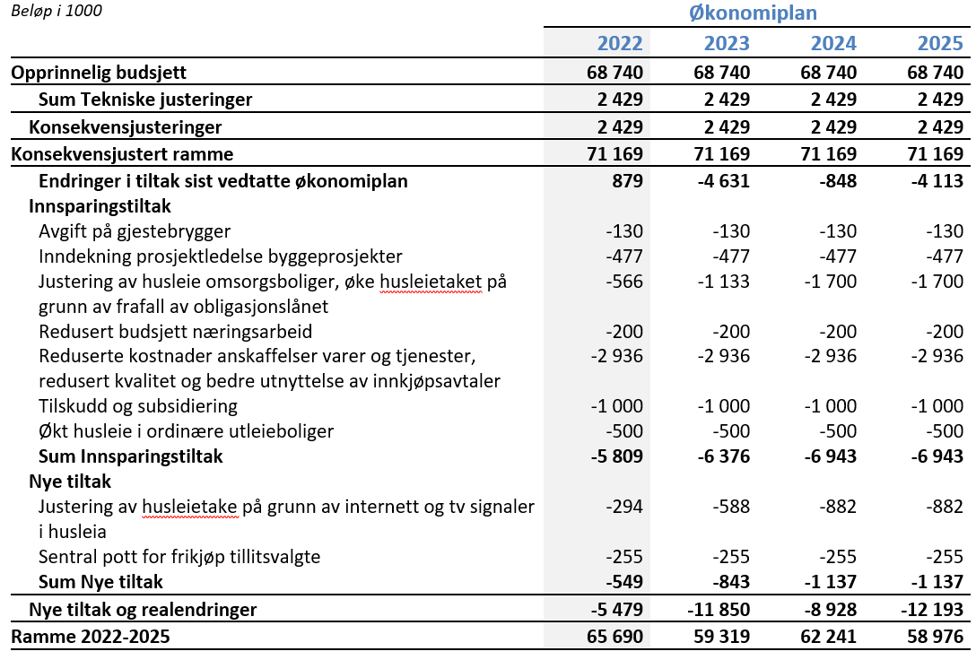
Omstilling og saldering
Annet omstillingsarbeid

Slide 9
Oppvekst

Slide 10
Prioriteringer i 2022-2025
Barnehageplass til de som ønsker
Utvikle Grasmyr som arena for utdanning, kultur og fritidstilbud
Fokus på spesialpedagogikk og inkluderende praksis.
Barnevernsreformen
Faglig utvikling av barnehager og skoler
Sette barn og unge i sentrum
Fokus på ledelse og jobbe som ett lag

Slide 11
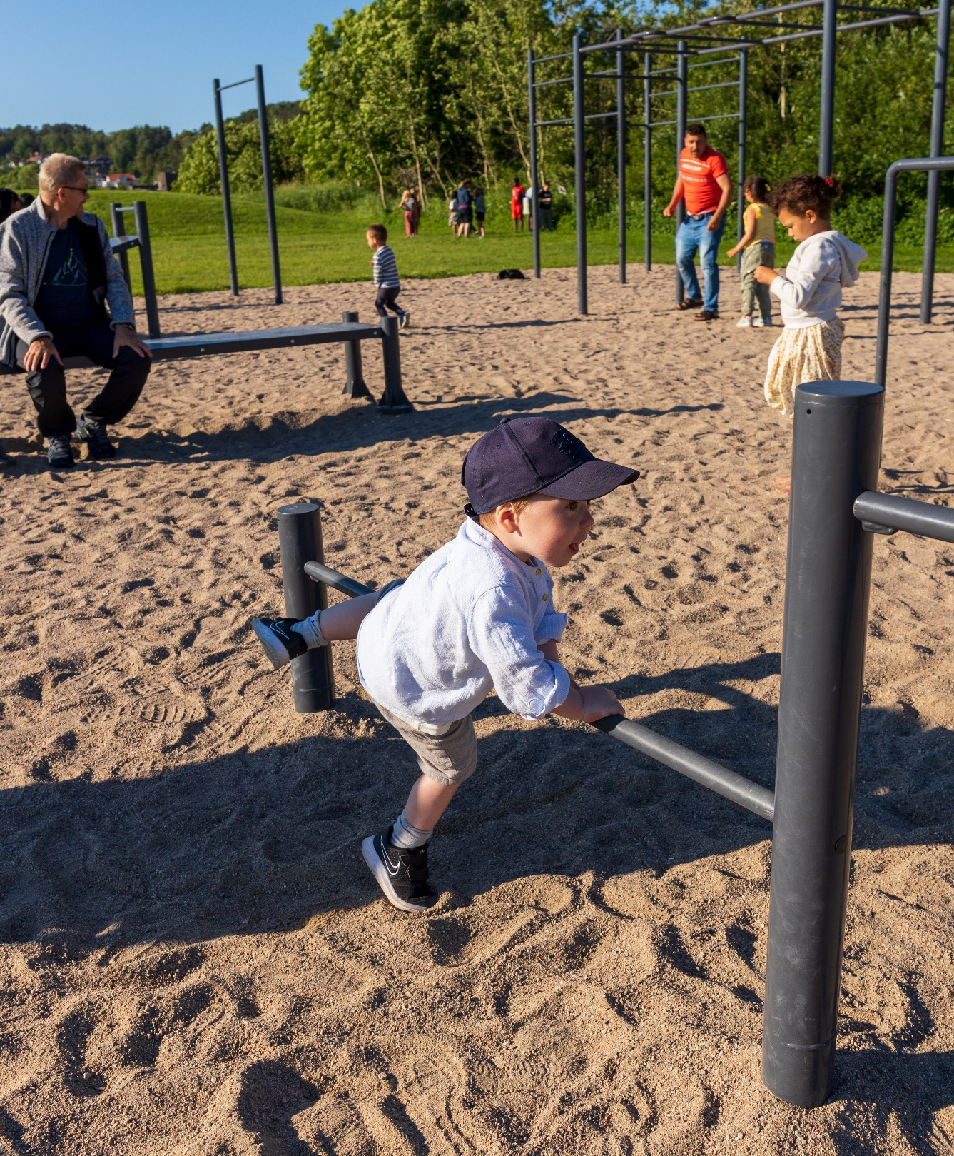
Utfordringer og trender
Omstilling, dimensjonering av tjenestene ut i fra demografi og endrede rammebetingelser
Økte forventninger og statlige føringer
Økt digitalisering
Kompetanse og rekruttering
Utvikling av Grasmyr som et kunnskaps- og kultursenter
Kultur- og organisasjonsutvikling, omdømmebygging

Slide 12
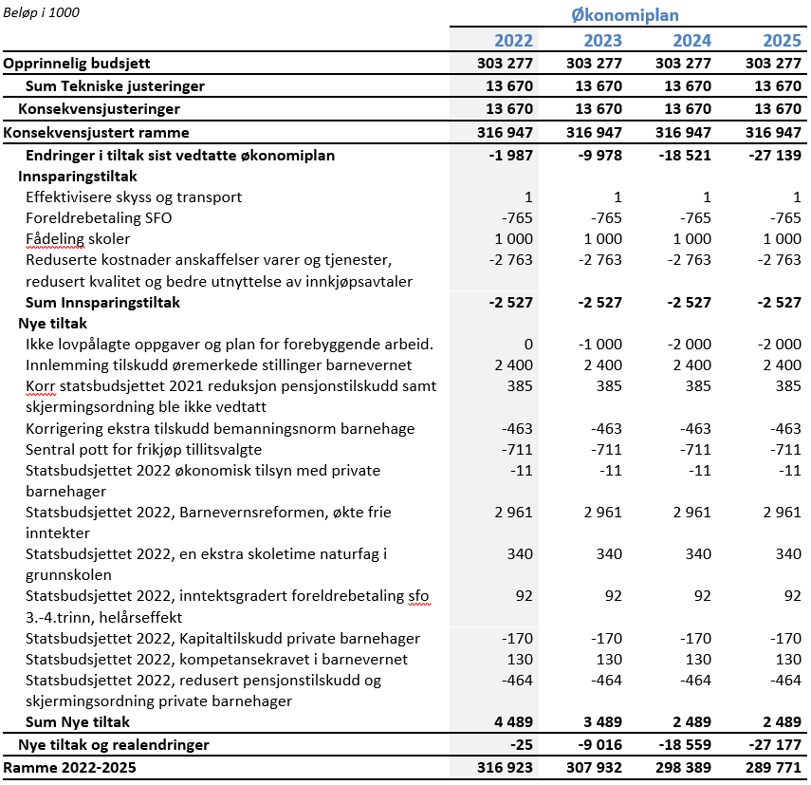
Omstilling og saldering
Annet omstillingsarbeid

Slide 13
Omstilling og saldering
Særlige utfordringer: Opprettholde krav til lærernorm og spesialpedagogiske tiltak innenfor dagens ramme.
Barnevernsreformen
Klare innsparingene.

